Slide 1


Slide 2



CARRIL DE
EMERGENCIA:
CARRIL
DE LA VIDA
MAURICIO BOGOMAK MEDEIRO
Director de Seguridad
Asesor Fundación Fuego

Slide 3


CARRIL DE EMERGENCIA:
CARRIL DE LA VIDA
www.menti.com
4342 8244
MAURICIO BOGOMAK MEDEIRO
Director de Seguridad
Asesor Fundación Fuego

Slide 4
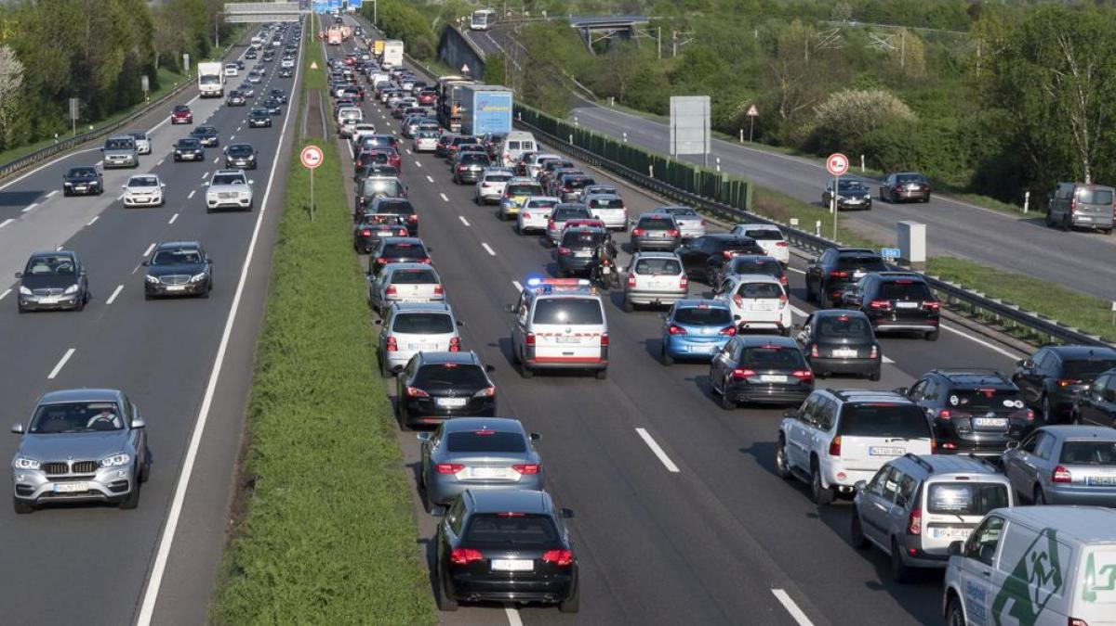
EMERGENCIA
Situación que acontece de forma imprevista y puede afectar a la integridad física de las personas, a los bienes y/o al medioambiente, ya sea individualmente o colectivamente; que lleva, implícitamente, una alta probabilidad de riesgo para la vida y, por lo tanto, requiere acciones y decisiones inmediatas.

Slide 5
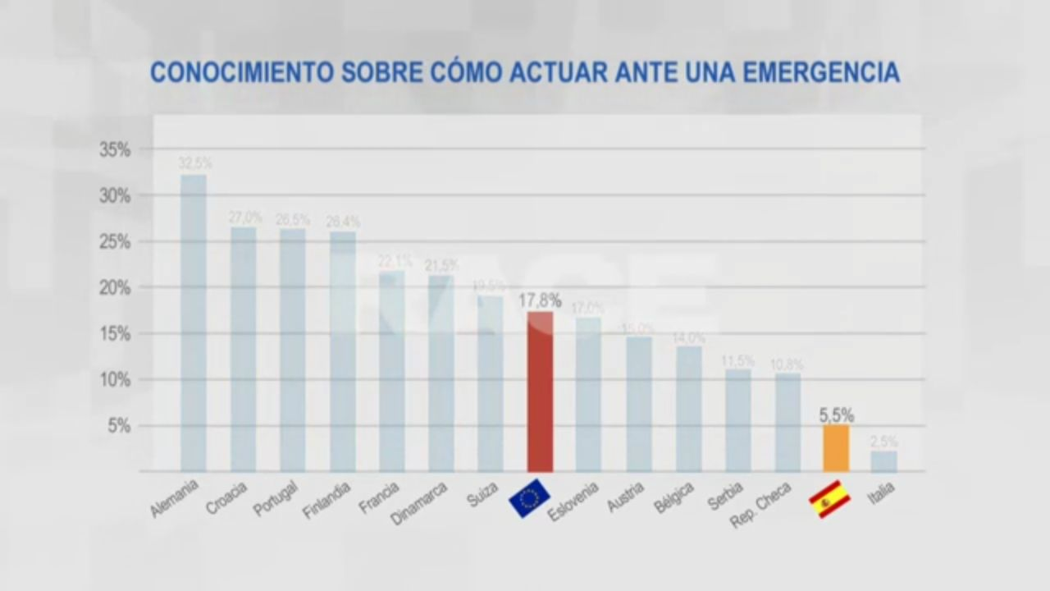
Riesgo “cero” no existe

Slide 6

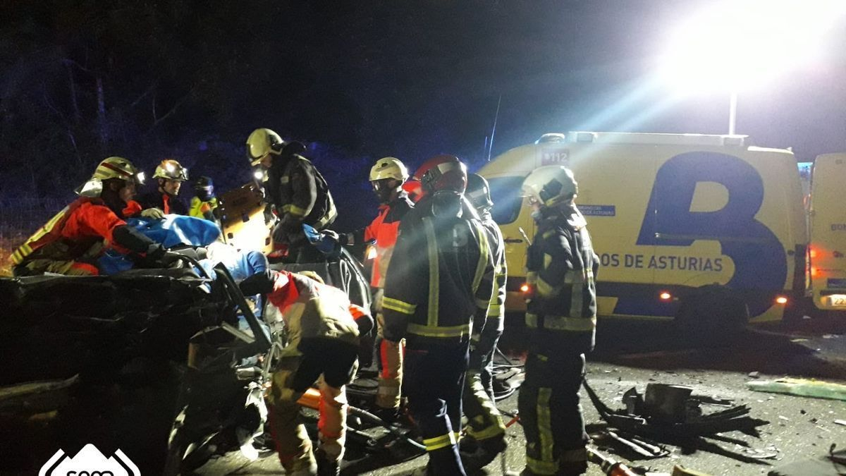
El "kamikaze" de El Caleyo se "equivocó" de carril y "no sabe" por qué dio positivo

Slide 7
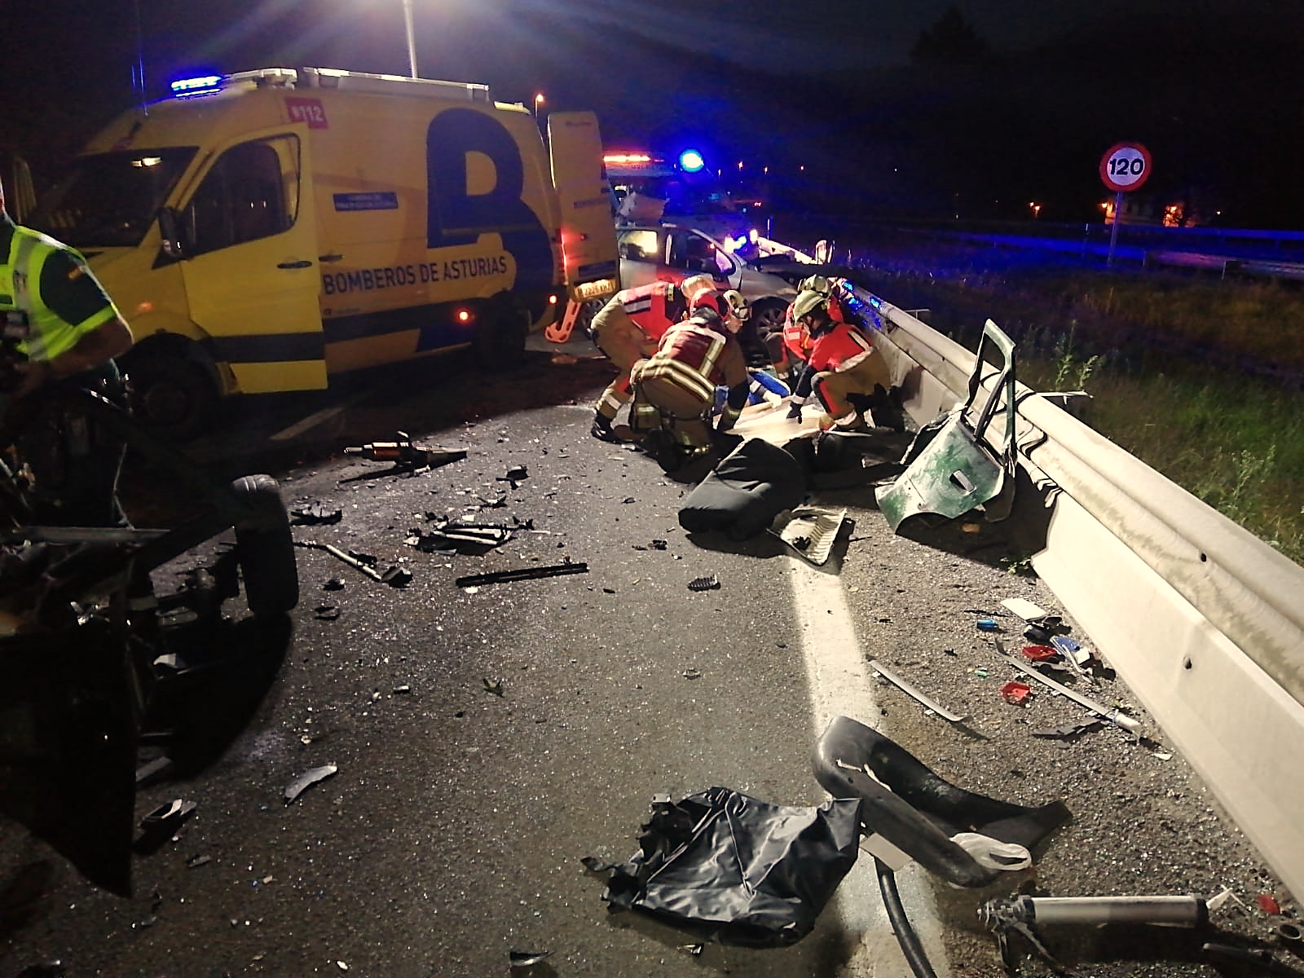

Slide 8

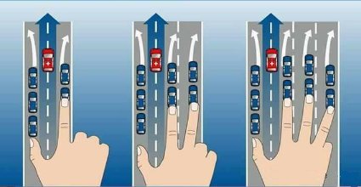
QUÉ ES EL CARRIL DE EMERGENCIAS
Los carriles de emergencia son unos carriles que los conductores deben dejar libres para ceder el paso a los servicios de emergencia (agentes de la autoridad, bomberos, ambulancias, asistencia en carretera y servicios de autopista), en caso de accidentes, retenciones o atascos de tráfico.

Slide 9
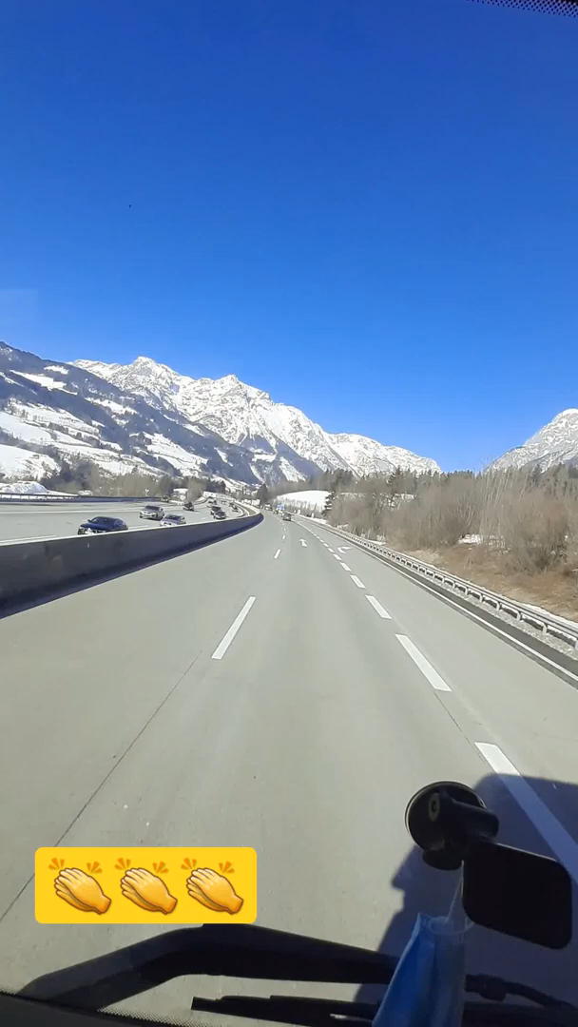
Este carril de emergencia debe iniciarse en cuanto se produzca una ralentización o frenada brusca, y sin esperar a la llegada de los primeros vehículos de emergencia, que generalmente circularán entre los dos carriles más a la izquierda y nunca por el arcén.

Slide 10
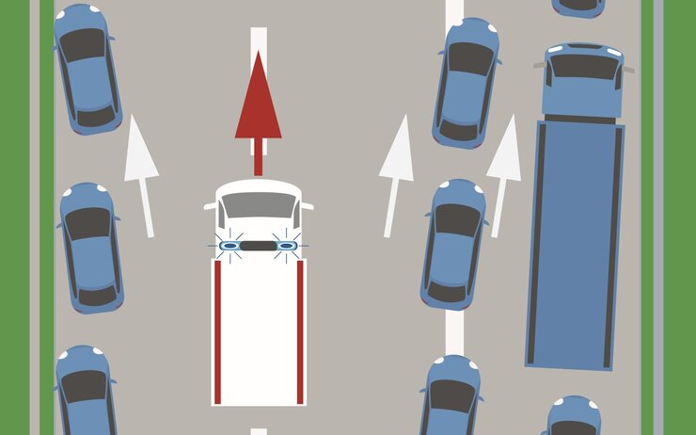
POR QUÉ ES IMPORTANTE EL CARRIL DE EMERGENCIAS
Con estos carriles se reducen los tiempos de llegada y traslado de los accidentados y, por consiguiente, se aumenta la seguridad de los conductores y también de los ocupantes de los vehículos de emergencia, permitiendo homogeneizar el comportamiento de los ciudadanos para actuar de forma coordinada

Slide 11

HORA DE ORO
La primera hora que transcurre después de un siniestro de tráfico con víctimas, tiempo durante el cual, si un lesionado grave es atendido por los servicios de emergencia y trasladado al centro sanitario dentro de ese periodo, su esperanza de supervivencia aumenta exponencialmente.

Slide 12
Recibir asistencia sanitaria lo antes posible supone la diferencia entre la vida y la muerte. Concretamente, los 60 minutos posteriores a un accidente de tráfico resultan críticos para la supervivencia de las víctimas. A este lapso de tiempo se lo conoce como la “Hora de Oro”, término acuñado por el Dr. Adams Crowley, quien fuera cirujano militar y director del Centro de Atención al Shock traumático de Maryland, durante buena parte del siglo XX.

Slide 13
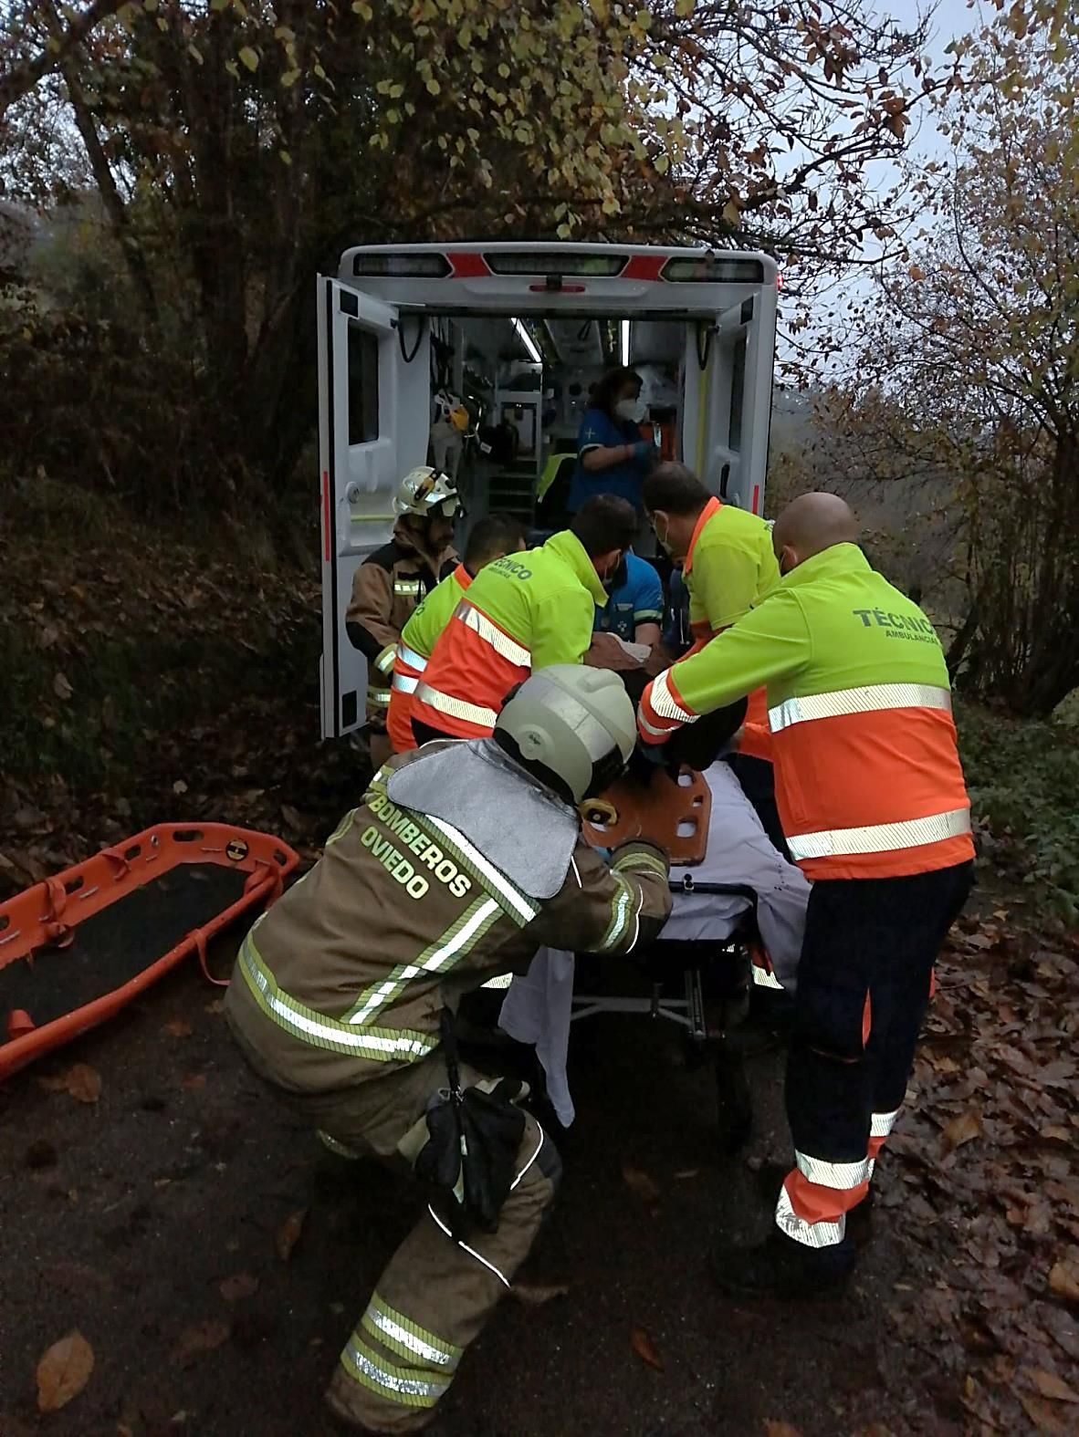
De acuerdo con sus tesis, la atención recibida por una persona gravemente lesionada durante esos primeros 60 minutos es clave para su supervivencia. De hecho, la muerte puede tener lugar días o semanas después del accidente, pero lo que acontezca durante esa primera hora determinará el resultado final.

Slide 14
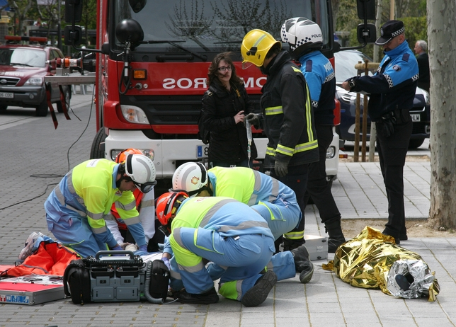
Tres de cada cuatro personas que pierden la vida en un accidente fallecen en los primeros 60 minutos posteriores al siniestro.

Slide 15
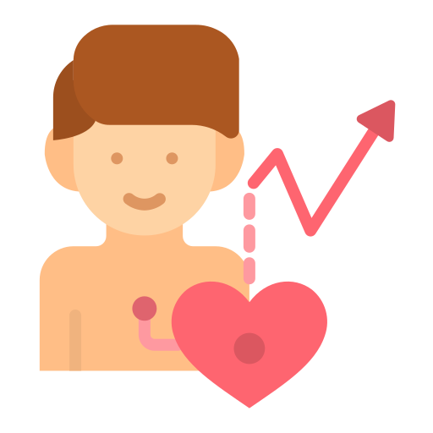
Una rápida y efectiva actuación puede aumentar hasta un 40% la probabilidad de supervivencia de los heridos más graves.

Slide 16
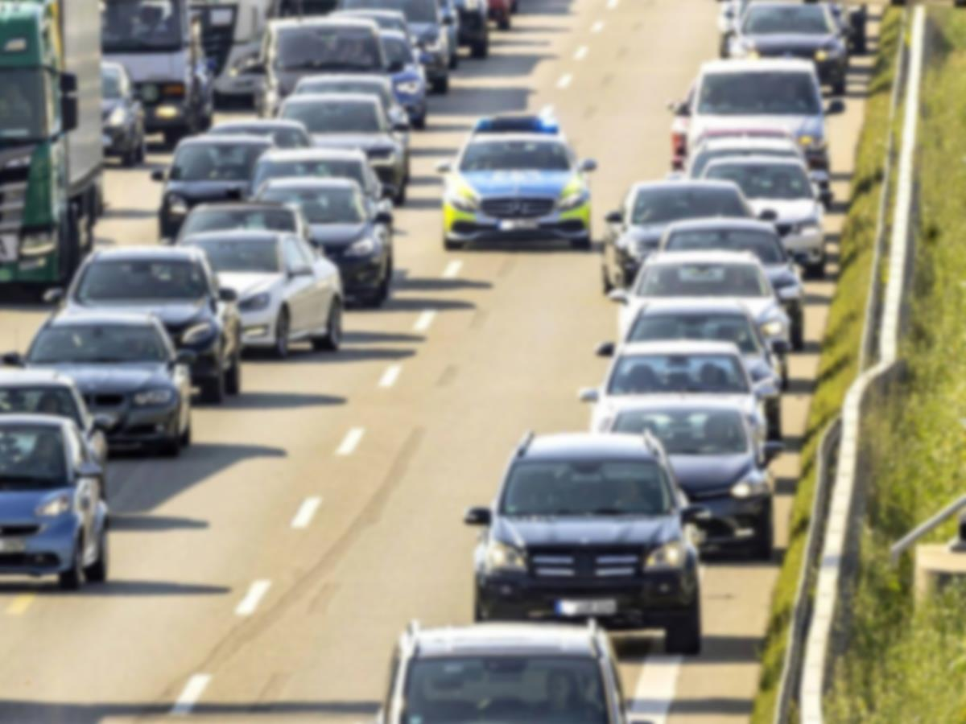


-4
minutos
+40%
supervivencia

Slide 17
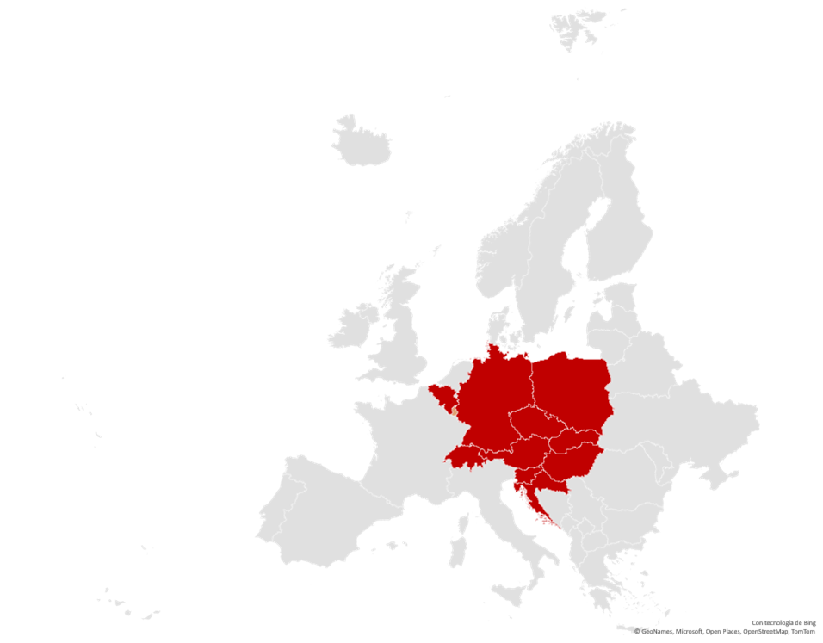
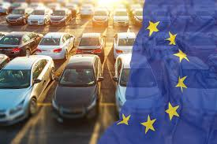
La obligación del carril de emergencia está vigente en varios países europeos incluidos Austria, Bélgica, Croacia, República Checa, Alemania, Hungría, Luxemburgo, Polonia, Eslovenia, Eslovaquia y Suiza. Los conductores de los demás Estados miembro de la UE no están obligados a crear un carril de emergencia.

Slide 18
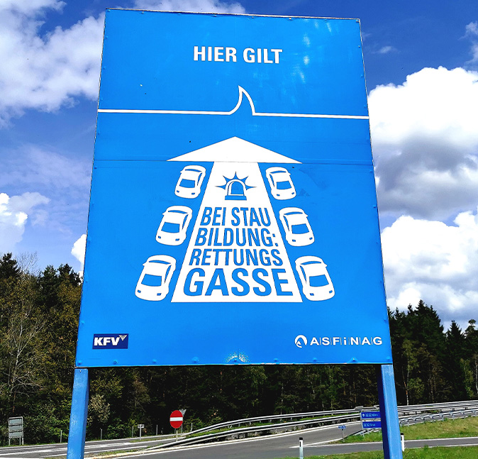
LA INTRODUCCIÓN DEL CARRIL DE EMERGENCIA
Antes, durante y después de la introducción de una ley que obligue a los conductores a formar un carril de emergencia, el Consejo Europeo de Seguridad en el Transporte recomienda campañas de concienciación y sensibilización con folletos y/o vídeos demostrativos.
Para difundir toda la información necesaria sobre los corredores de emergencia, cómo configurarlos y en qué lado de la carretera ubicarse, se pueden utilizar carteles informativos o vallas publicitarias a lo largo de las autopistas.
Se recomienda el seguimiento y la evaluación continua de la proporción de personas que actúa correctamente.
Además, se deben realizar encuestas al personal de emergencia para conocer su visión del nivel de implementación, sugerencias y posibilidades de mejora.

Slide 19
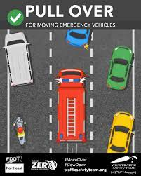
CARRIL DE LA VIDA
CORREDOR DE RESCATE
EFECTO PASILLO
EMERGENCY LANE
FIRE LINE
PULL OVER
RETTUNGSGASSE o FREIE GASSE
VÍA DE SALVAMENTO
VÍA DE URGENCIA
OTRAS FORMAS DE DENOMINARSE:

Slide 20


Slide 21
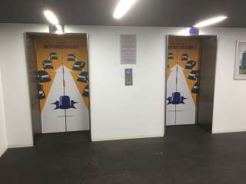

Slide 22
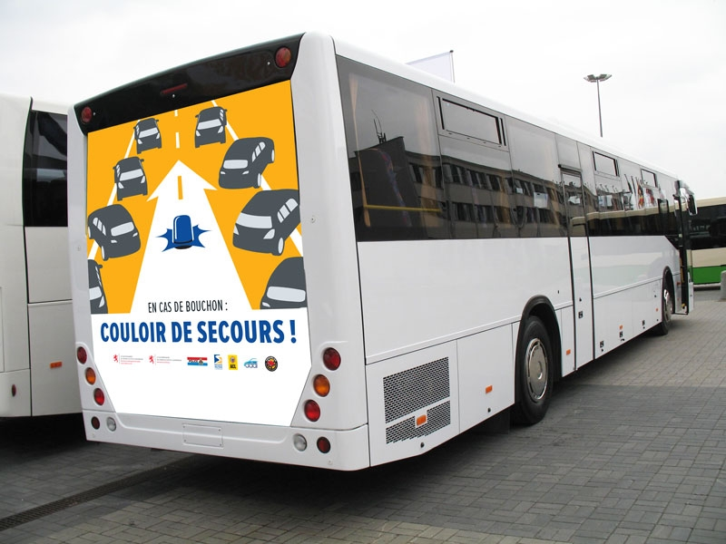

Slide 23
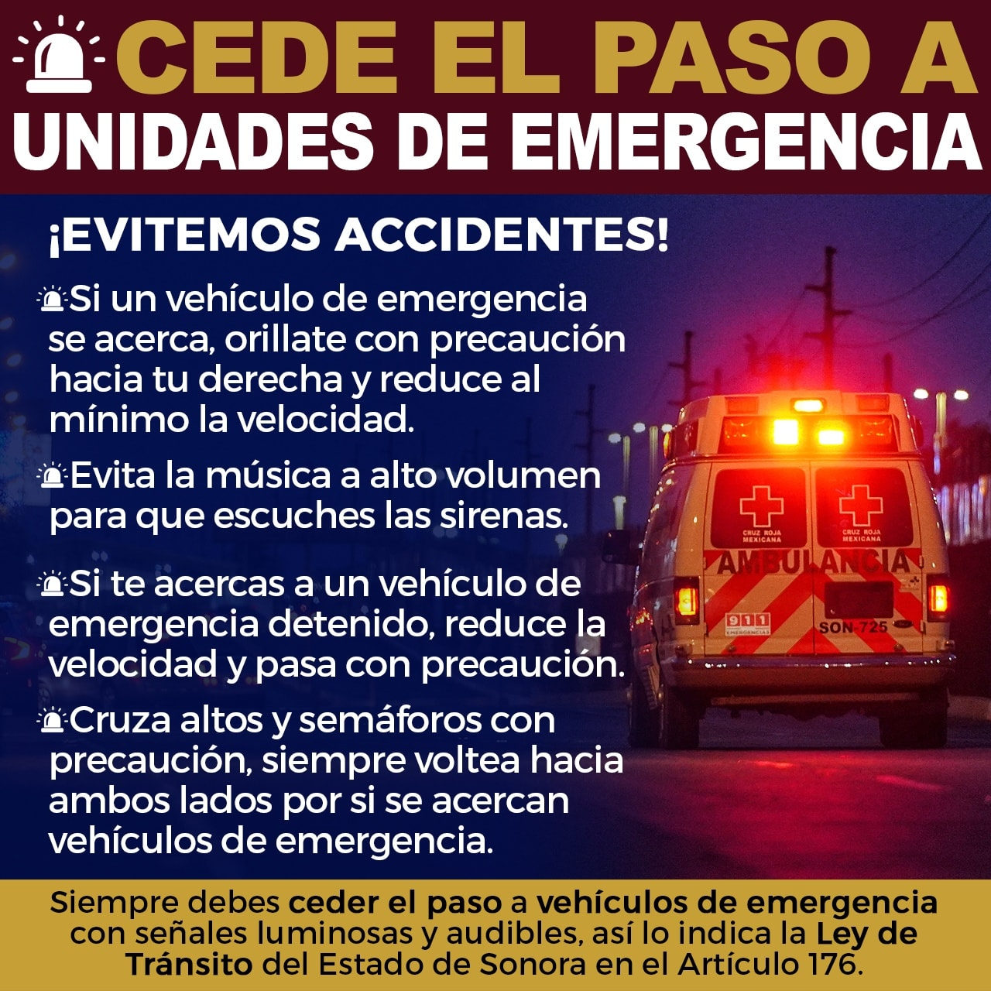

MEXICO

Slide 24
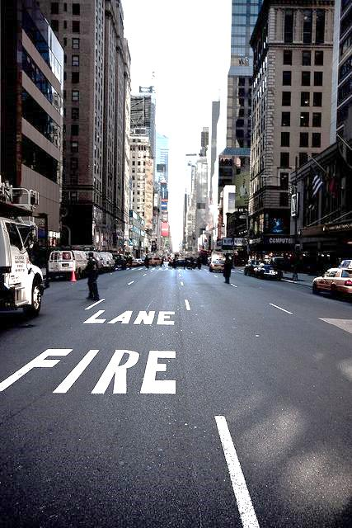
IMPLANTACIÓN
EN
NUEVA
YORK

Slide 25

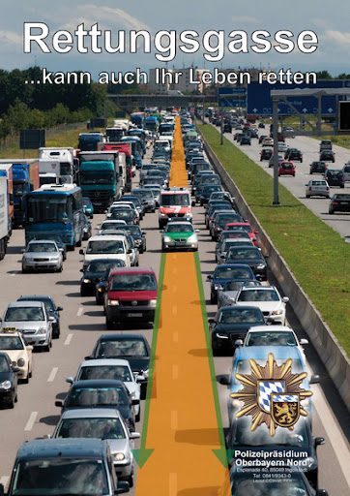
CAMPAÑA EN ALEMANIA

Slide 26
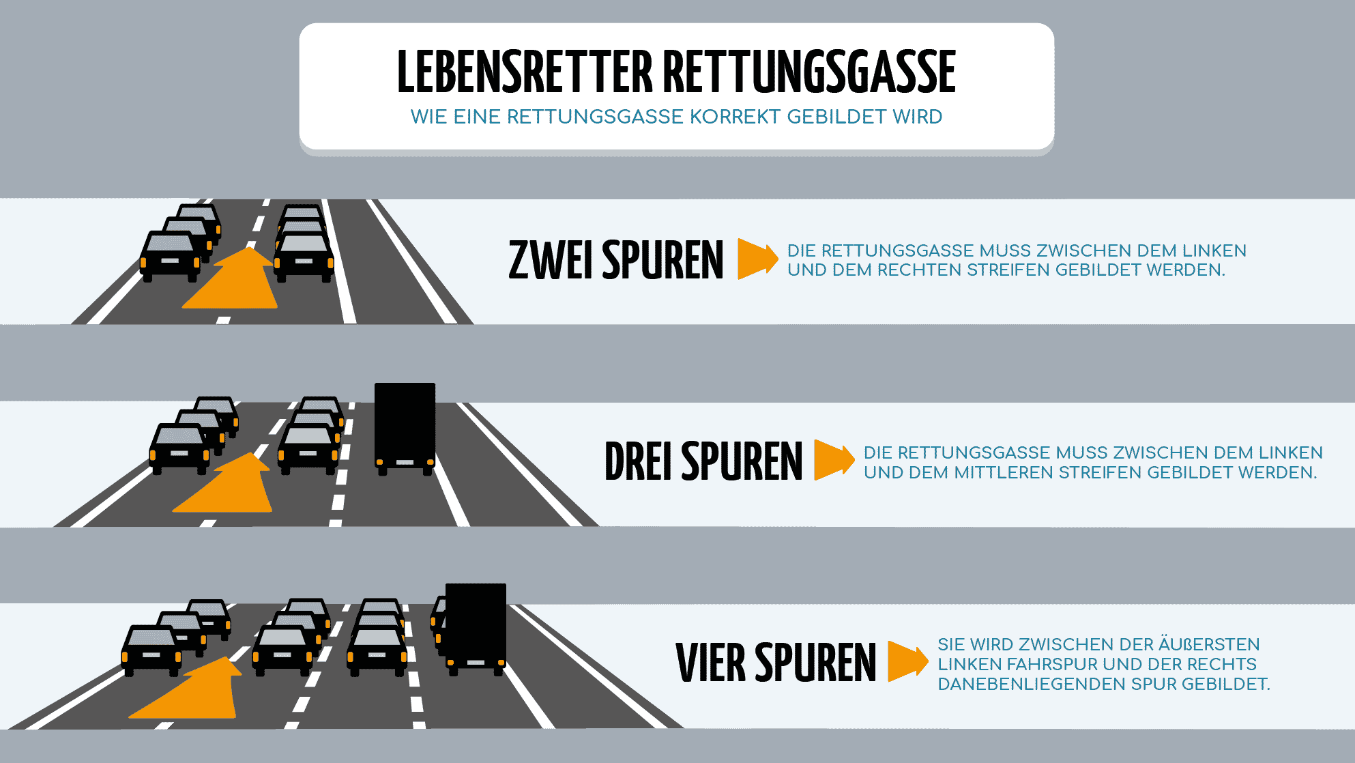
CARRIL DE EMERGENCIA

Slide 27
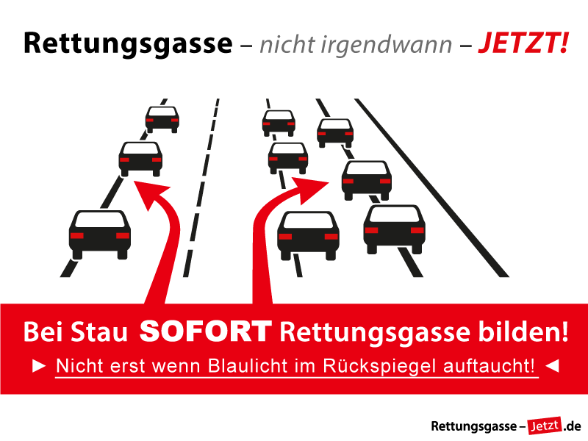
CARRIL DE EMERGENCIA

Slide 28
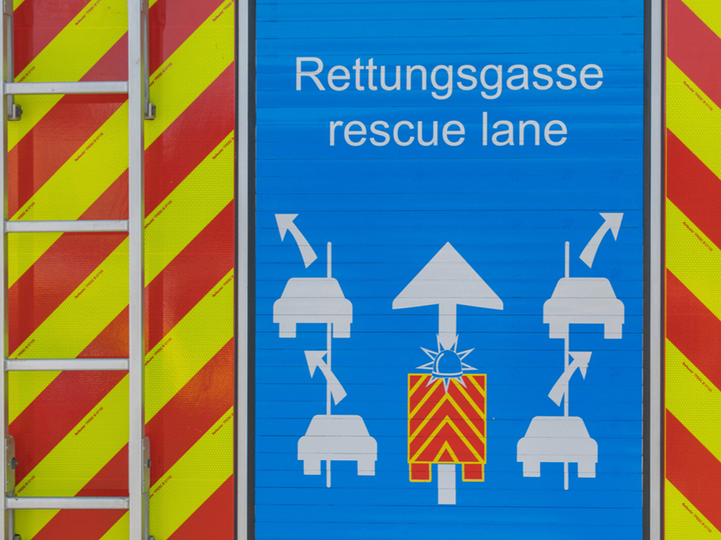

Slide 29
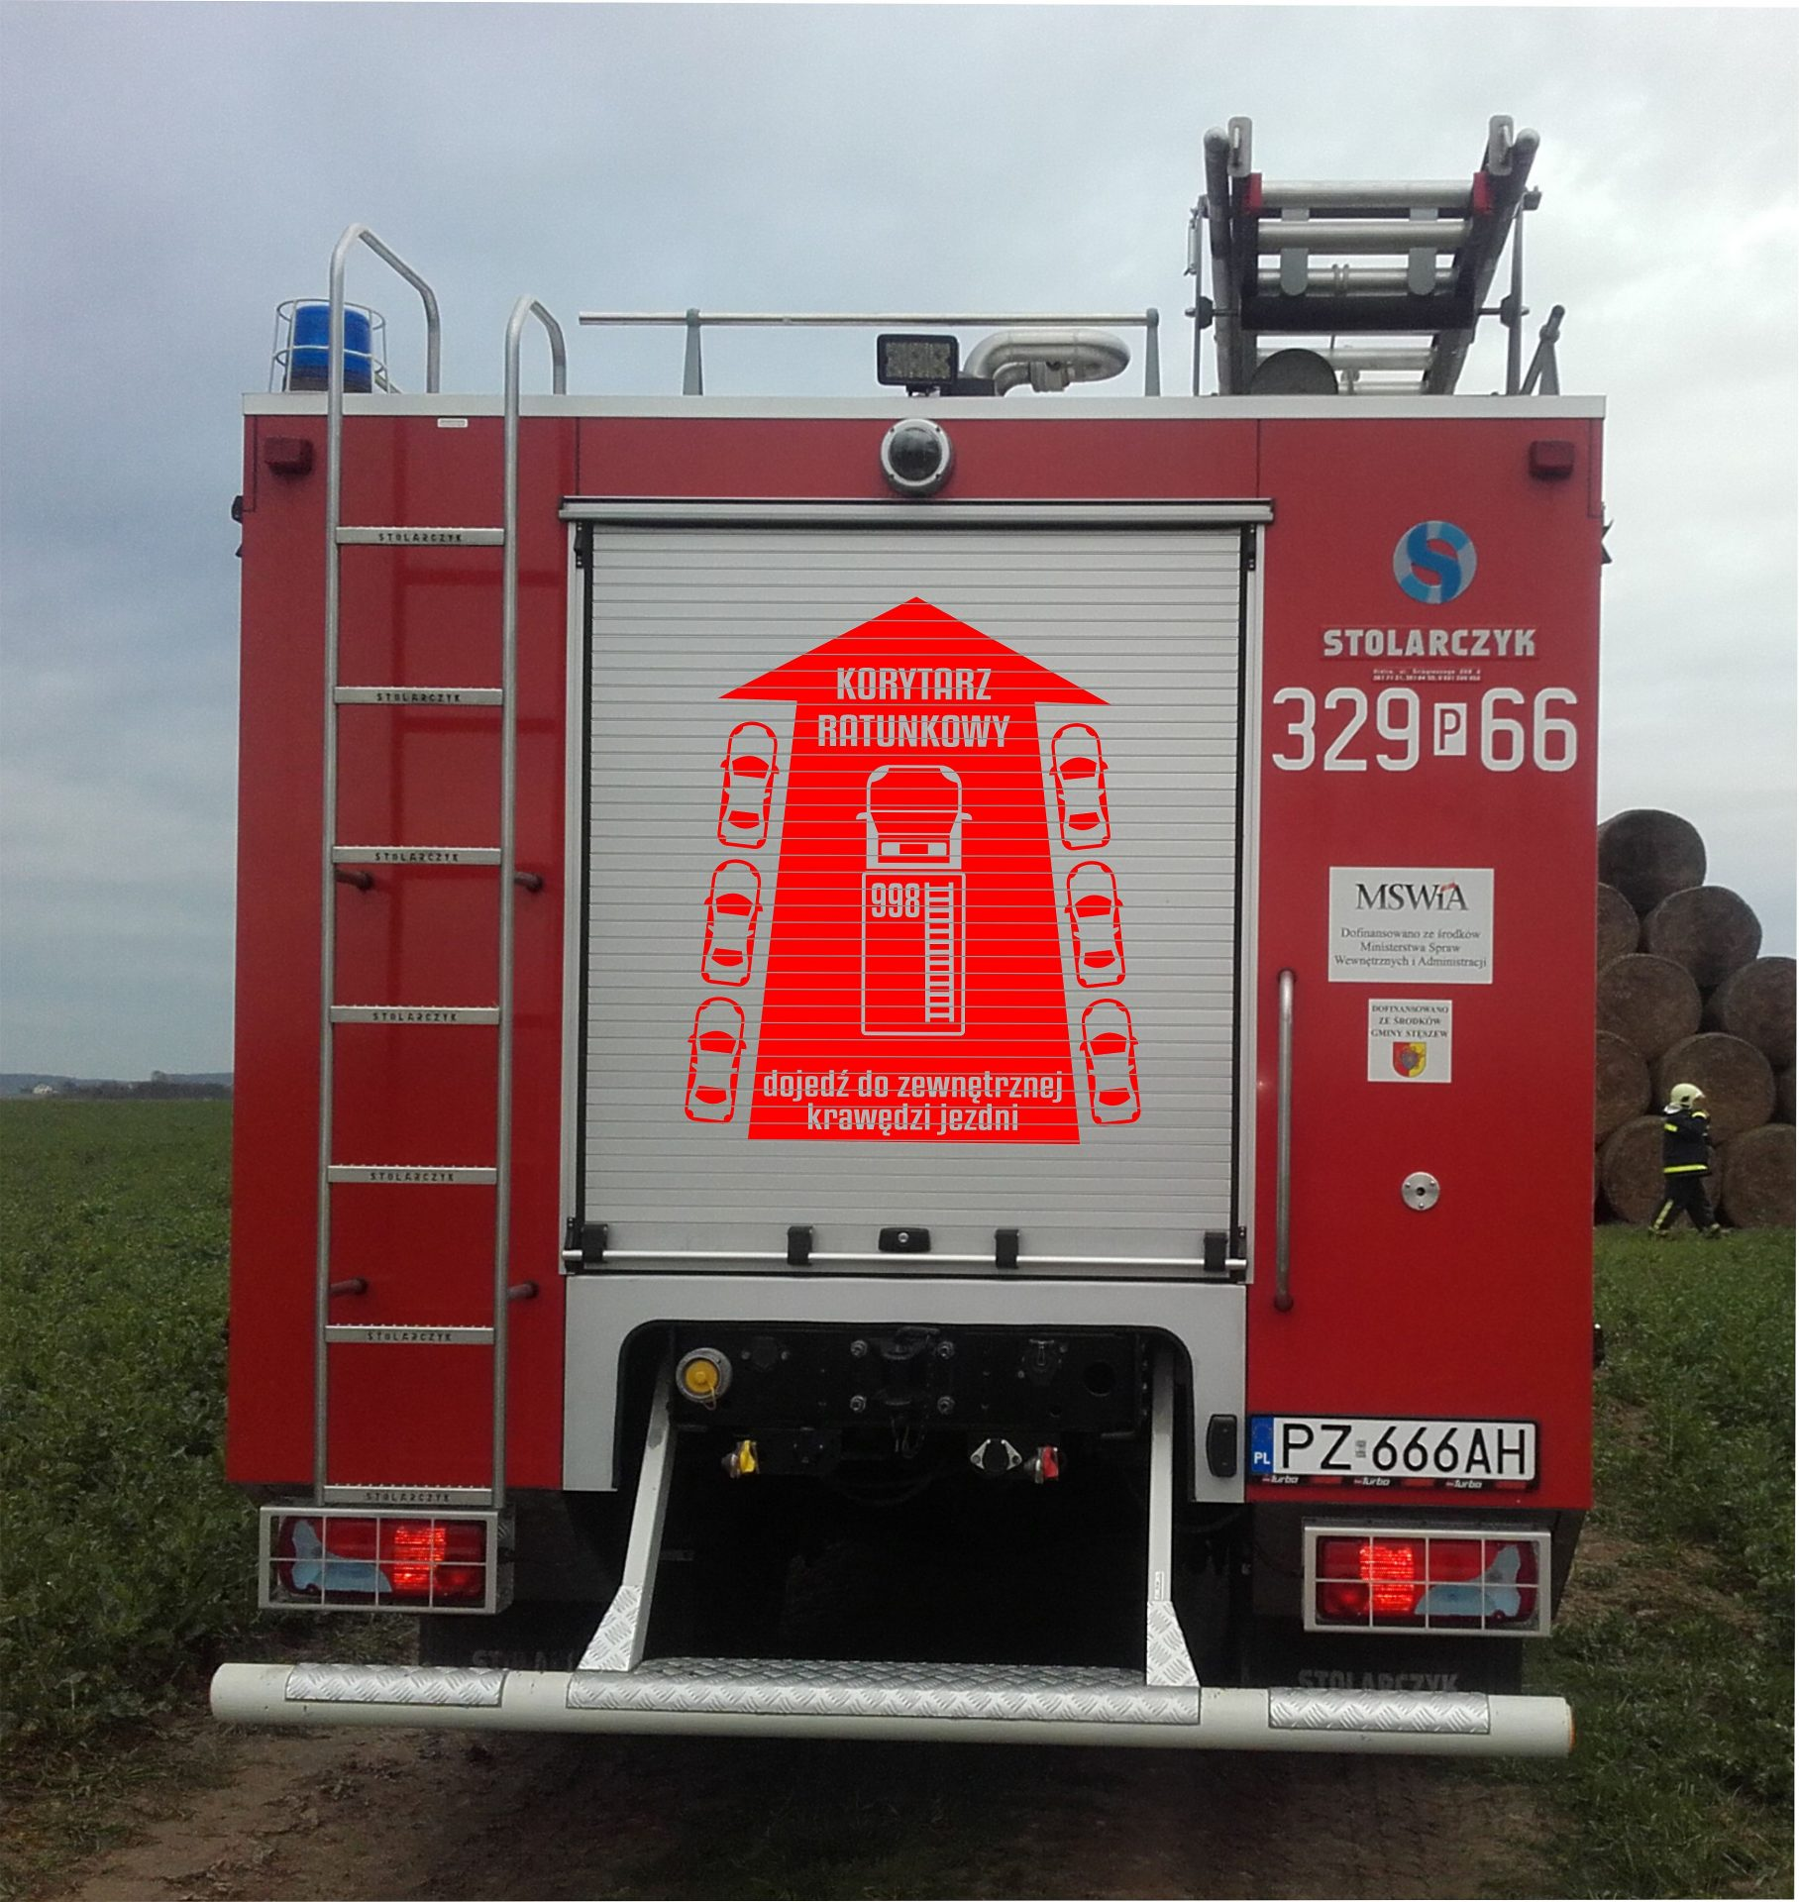
P
O
L
O
N
I
A

Slide 30
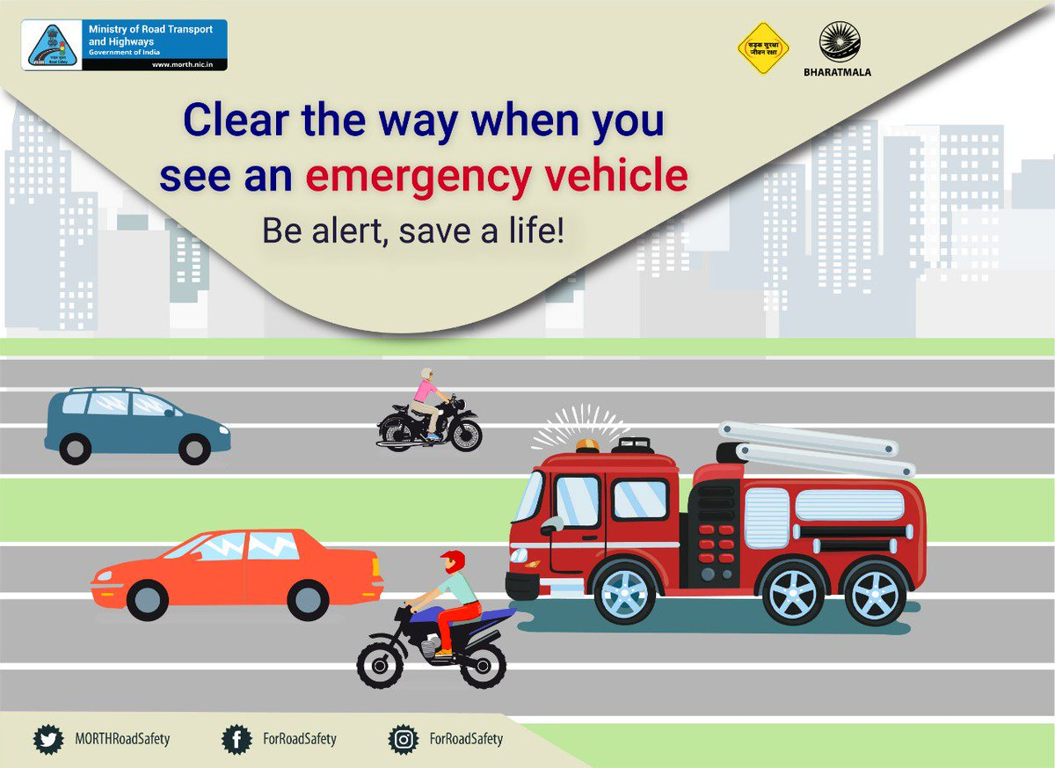

Slide 31

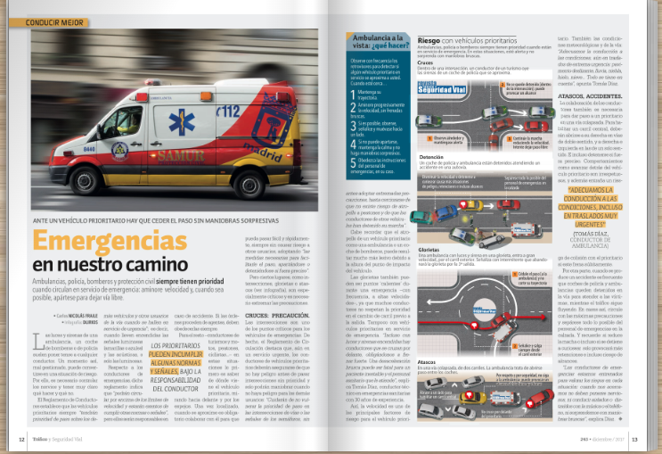
de fecha 7 de diciembre de 2017

Slide 32


Por Jorge García González
11/04/2023 - 11:42
PRÁCTICA OBLIGATORIA
Todo el mundo odia los atascos. Conductores, copilotos y acompañantes. Estas molestas aglomeraciones de vehículos ponen de los nervios a cualquiera, sobre todo si tienes prisa.
LO QUE OCURRE CUANDO HAY UN ATASCO EN CARRETERA EN ALEMANIA DEJA BOQUIABIERTOS A LOS CONDUCTORES ESPAÑOLES

Slide 33

Se les conoce como corredores de emergencia o de rescate
La DGT debería hacer obligatorio este gesto en carretera porque salva vidas
victoria fuentes, 7 agosto 2023
«…
Solo la policía y los vehículos de emergencia, como ambulancias, camiones de bomberos, quitanieves, grúas o vehículos de remolque pueden utilizar este carril. Y no hay excepcione para las motocicletas.
En España …
Pero en los atascos, la tónica es ver vehículos cruzando de un carril a otro para adelantar, obviando la distancia de seguridad. y ni mucho menos un corredor de emergencia.
Así, pocas veces hemos visto este 'efecto pasillo' en España (y sí muchas ambulancias atrapadas en atascos), aunque quede claro que cada segundo que pierde un servicio de emergencia por el camino hace que disminuyan las probabilidades de supervivencia de la persona que van a socorrer.»

Slide 34

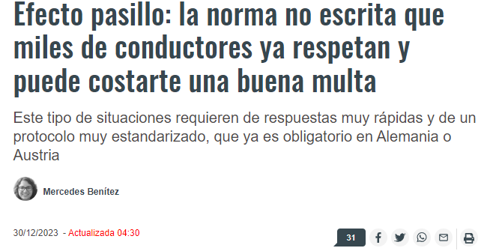

Slide 35

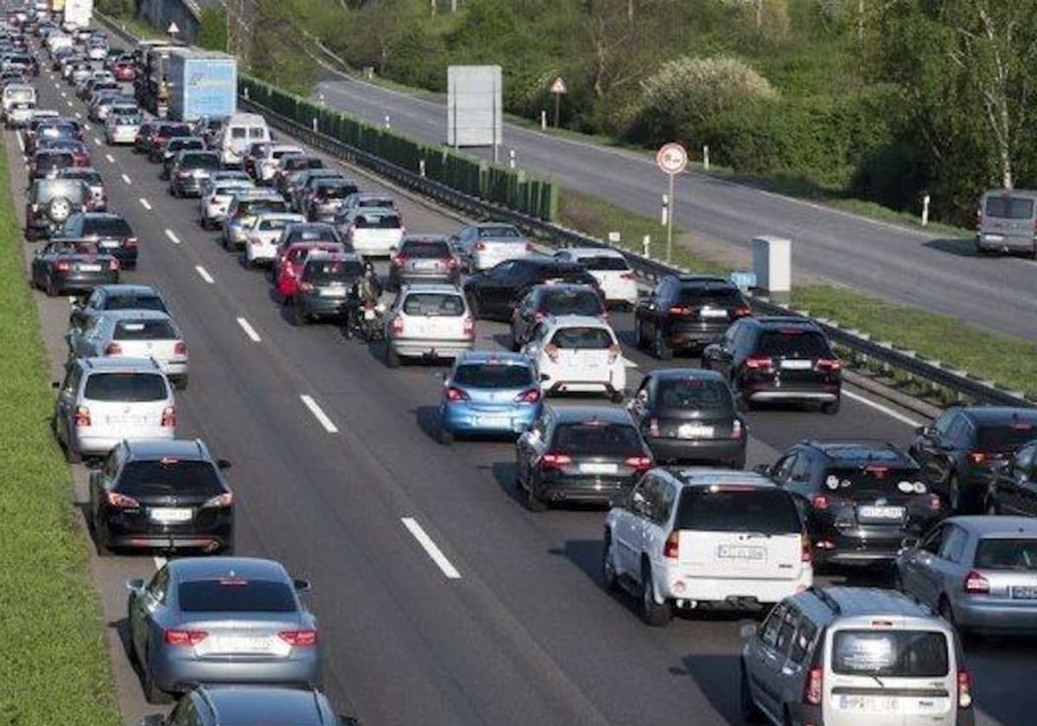
El carril de emergencia y otros cambios que prepara la DGT
Tráfico prevé una reforma del reglamento que obligará a dejar libre el carril de la izquierda en las vías rápidas La reforma también afecta a ciclistas, vehículos de movilidad personal y autobuses

Slide 36
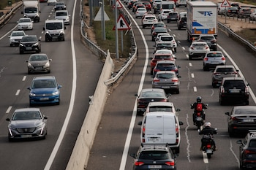
La nueva norma de la DGT que los conductores deberán acatar cuando pase un coche de Policía o una ambulancia
La Dirección ha trabajado en distintas modificaciones de las normas de circulación que se aplicarán a partir de 2025
infobae

Slide 37

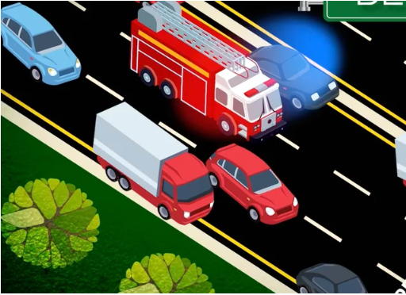
#DejaPaso, la campaña que te convencerá de la importancia de dejar paso a los servicios de emergencia

Slide 38

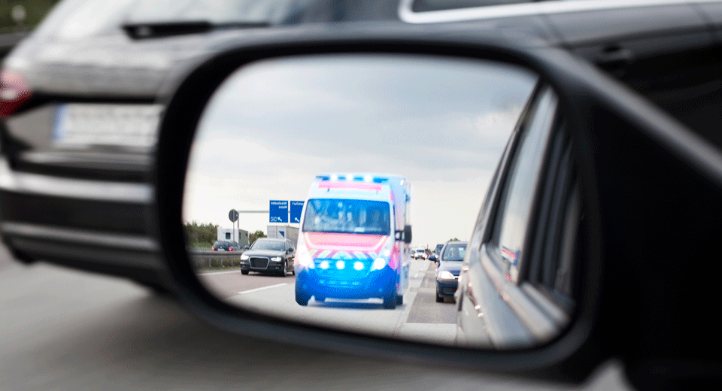
RECOMENDACIONES PARA FORMAR EL CARRIL DE EMERGENCIA:
Mantenga su trayectoria.
Aminore progresivamente la velocidad, sin frenadas bruscas.
Observe, señalice y muévase hacia el lado derecho, si es posible.
Si no puede apartarse, mantenga la calma y no haga maniobras sorpresivas.
Obedezca las instrucciones del personal de emergencias.

Slide 39
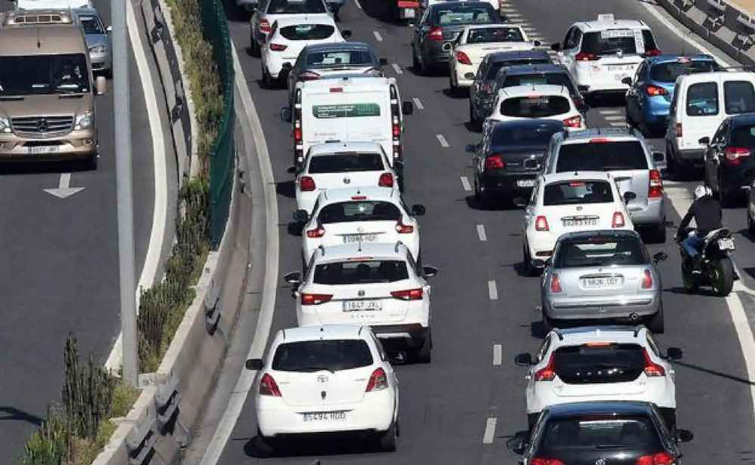
Las estadísticas reflejan que los conductores sabrían actuar de forma correcta ante una situación de ceder el paso a los servicios de emergencia mientras se circula, aunque cuando estamos en un atasco, los encuestados plantean diferentes formas de actuación, lo que entorpece a estos servicios y les retrasa.

Slide 40
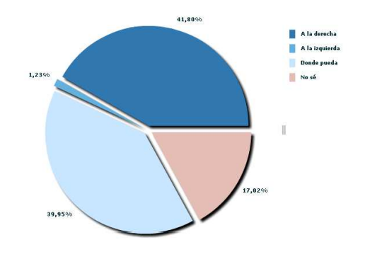

CONOCIMIENTO DE LA SOCIEDAD
En el caso de estar en un atasco o retención, ¿sabría decirnos hacia dónde obliga la norma de tráfico a apartarse ante un vehículo de emergencia?

Slide 41



LEGISLACIÓN
El actual Reglamento General de Circulación, en sus artículos 67 y 68, reconoce la prioridad de paso de los vehículos de emergencia, que están exentos de cumplir determinadas normas de circulación durante el desempeño de su labor, siempre y cuando no pongan en peligro a ningún usuario de la vía.
El artículo 69 de este Reglamento recoge la obligación de los conductores de facilitarles el paso “apartándose normalmente a la derecha o deteniéndose si fuera necesario”.
La próxima reforma del Reglamento General de Circulación (RGC), prevista para 2026, detallará cómo se debe actuar en este tipo de emergencias. Concretamente, el artículo 32 establecerá la “obligación de abrirse hacia los lados” en autopistas y autovías para todos los vehículos que circulen muy despacio (al paso de peatones) o se encuentren detenidos a causa de una retención. Esta regulación de los llamados “Carriles de Emergencia” para ambulancias, policía y bomberos en servicio de urgencia es una medida que ya se aplica en una docena de países europeos, entre ellos Austria, Polonia y Alemania, este último pionero en los años 70.
https://www.dgt.es/comunicacion/noticias/20250711-carril-para-emergencias/

Slide 42

Tan pronto se perciban las señales especiales que anuncien la proximidad de un vehículo prioritario, los demás conductores adoptarán las medidas adecuadas, según las circunstancias del momento y el lugar, para facilitarles el paso apartándose normalmente a su derecha o deteniéndose si fuera preciso.
ART. 69 DEL
REGLAMENTO GENERAL DE CIRCULACIÓN:

Slide 43
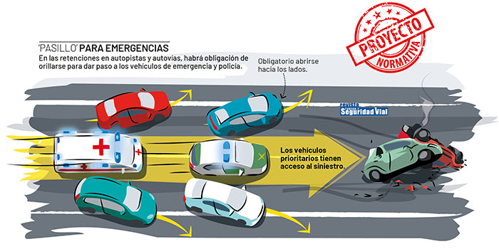
ART. 32 DEL REGLAMENTO GENERAL DE CIRCULACIÓN:
El artículo 32 especificará que, en caso de retención o circulación muy lenta, los vehículos deberán formar un “carril de emergencia” abriéndose hacia ambos lados.
Esta vía improvisada permitirá el
paso de ambulancias, bomberos
o policía que acudan a una urgencia.

Slide 44
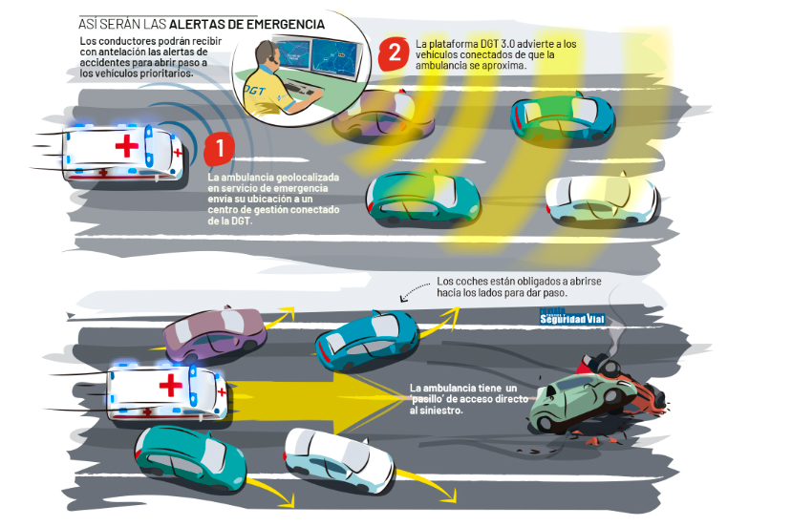
NOVEDADES
¿Qué va a cambiar en 2026?
A partir de 2026, la DGT alertará sobre las emergencias a los conductores, que podrán prepararse con antelación para facilitar el paso a los vehículos prioritarios, incluso antes de que lleguen sus señales acústicas y luminosas.
Esto será posible porque ambulancias, coches de bomberos y policía circulan geolocalizados y transmiten su situación a los centros de gestión correspondientes.

Slide 45
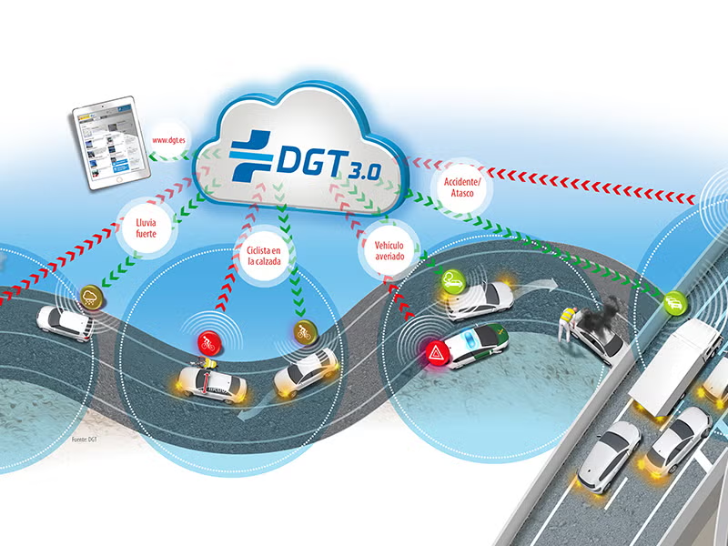
NOVEDADES
Dichos centros podrán compartir esta información en tiempo real con la plataforma DGT 3.0, que hará llegar la alerta a los vehículos que circulen cerca del punto conflictivo de la vía donde hay un accidente o cualquier otro tipo de incidencia.

Slide 46
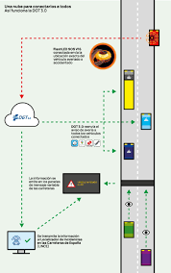
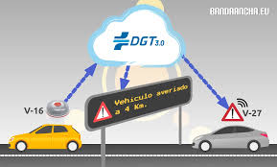
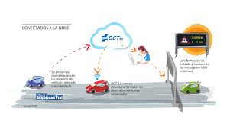
NOVEDADES
¿QUÉ RECIBIRÁN LOS CONDUCTORES?
Una alerta temprana:
  A través de aplicaciones de movilidad, navegadores y ordenadores de a bordo
  Paneles de mensaje variable
El aviso llegará incluso antes de oír la sirena o ver las luces de emergencia.
Esto permitirá que los conductores preparen con antelación el carril de emergencia, reduciendo el caos y los segundos críticos.

Slide 47

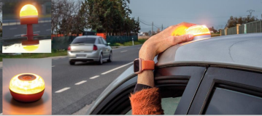
DISPOSITIVO DE PRESEÑALIZACIÓN V16
Baliza de color amarillo que está dotada de conectividad y es capaz de emitir una luz 360 º de forma intermitente durante al menos 30 minutos, visible hasta un kilómetro de distancia.
Al activarse, además de emitir la señal luminosa de advertencia, se conecta de forma automática a la plataforma DGT 3.0 para transmitir a los Centros de Gestión de Tráfico su ubicación en tiempo real y avisar a otros usuarios de la vía de la situación.

Slide 48
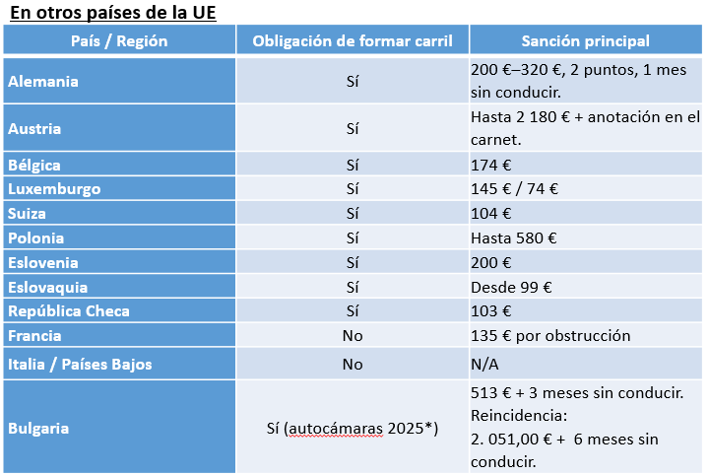
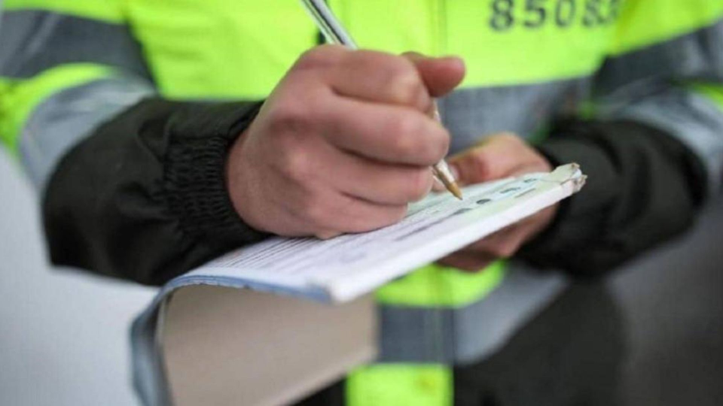

SANCIONES
En España circular por el carril de emergencia está prohibido y conlleva sanciones graves. La multa por invadir este carril o no facilitar el paso a vehículos de emergencia, como ambulancias o bomberos, es de 200 euros y la pérdida de cuatro puntos del carnet de conducir, según el artículo 64.4 del Reglamento General de Circulación.

Slide 49
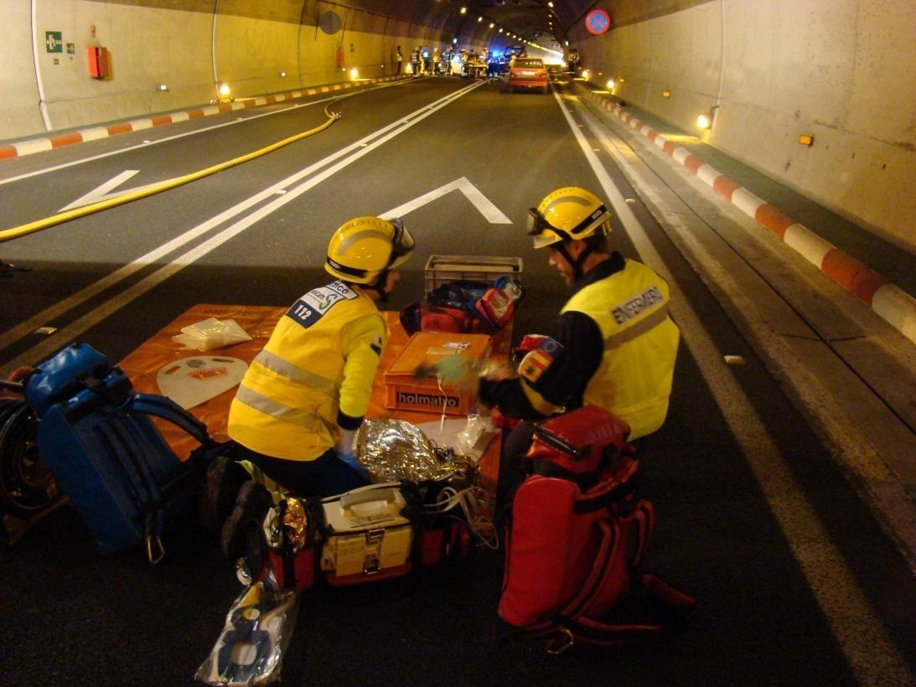
«La actuación ante emergencias es una de las actividades más estresantes debido al conjunto de elementos psicológicos, físicos y sociales que confluyen en el mismo momento»

Slide 50
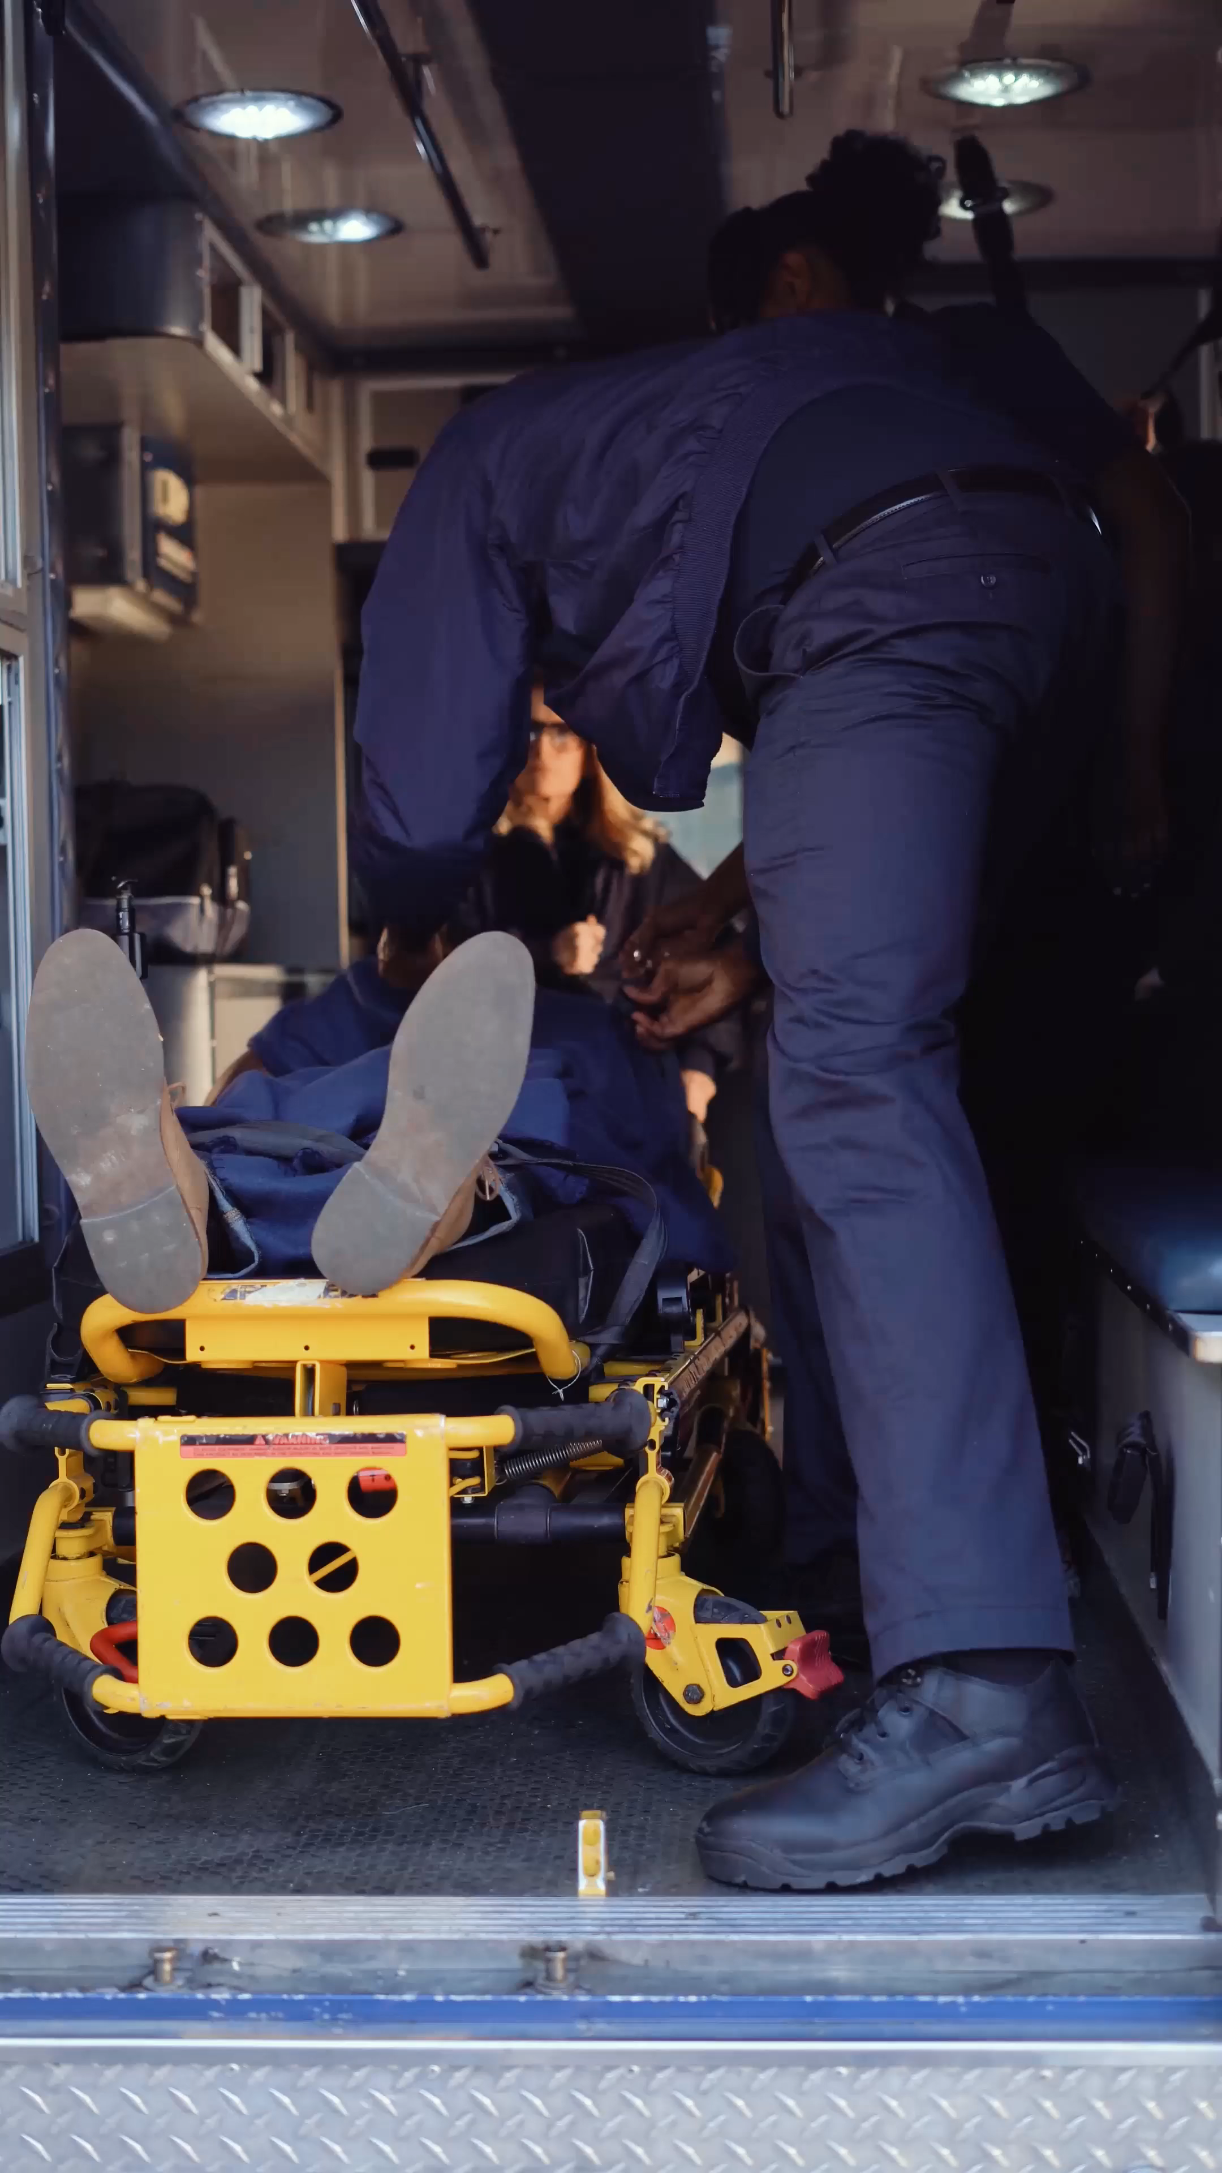
SI EN UN ATASCO TODOS LOS CONDUCTORES SABEMOS CÓMO ACTUAR DE FORMA COORDINADA PARA FACILITAR EL PASO A UN VEHÍCULO DE EMERGENCIA, ESTAREMOS AYUDANDO A LA ATENCIÓN DE LOS HERIDOS, AUMENTANDO SUS PROBABILIDADES DE SOBREVIVIR.
PODRÍAS SER TÚ QUIEN NECESITE DE ESOS MINUTOS VITALES.

Slide 51
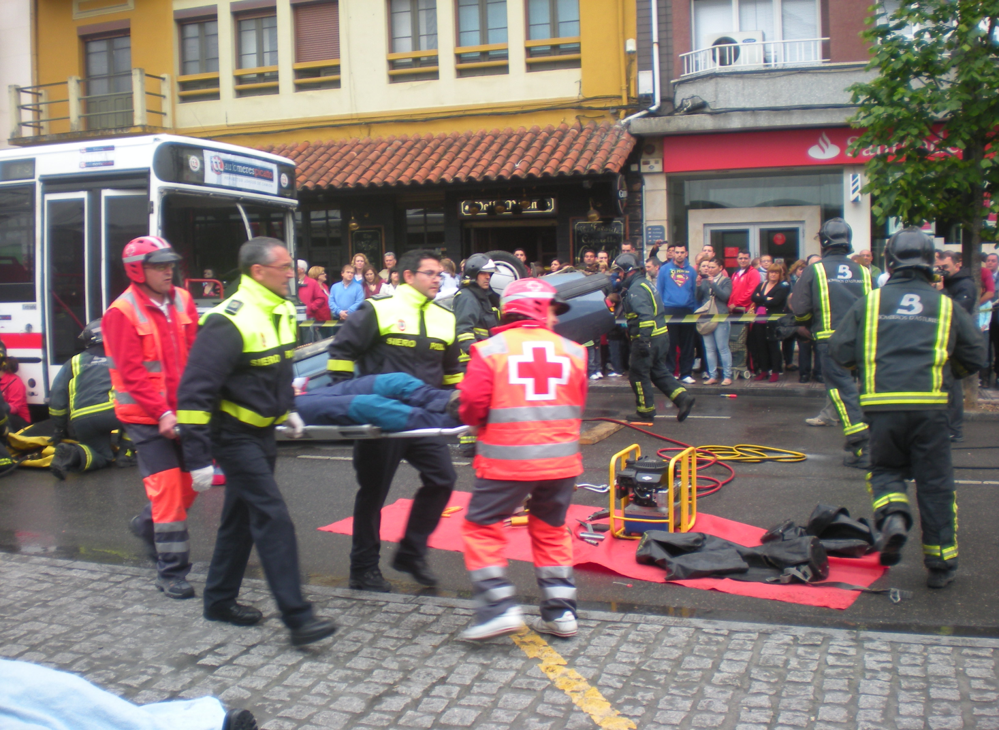
MEJORAR LOS PROCEDIMIENTOS CONJUNTOS PARA FAVORECER LA ATENCIÓN AL CIUDADANO.

Slide 52
Experimento KANSAS
Retirar al paciente de los espectadores y curiosos tan rápido como fuera posible para que no oiga los comentarios.
Recitar un párrafo destinado a calmar y dar seguridad a la víctima:
  “ya está todo preparado para usted en el hospital”
  “le llevaremos allí tan rápido y seguro como sea posible”
  “ahora está en una posición segura”
  “lo peor ha pasado”
Evitar cualquier conversación o comentario negativo sobre estado de la víctima o circunstancias ajenas a la intervención.

Slide 53
Las víctimas tratadas por los equipos entrenados:
Llegaron en mayor número con vida al hospital.
Tuvieron una mayor tasa de supervivencia y pudieron ser tratados con mayor éxito.
Tuvieron un tiempo de hospitalización menor.

Slide 54

CARRIL DE EMERGENCIA:
CARRIL DE LA VIDA
www.menti.com
2146 9116
MAURICIO BOGOMAK MEDEIRO
Director de Seguridad
Asesor Fundación Fuego

Slide 55
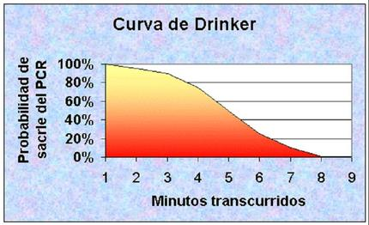

Slide 56
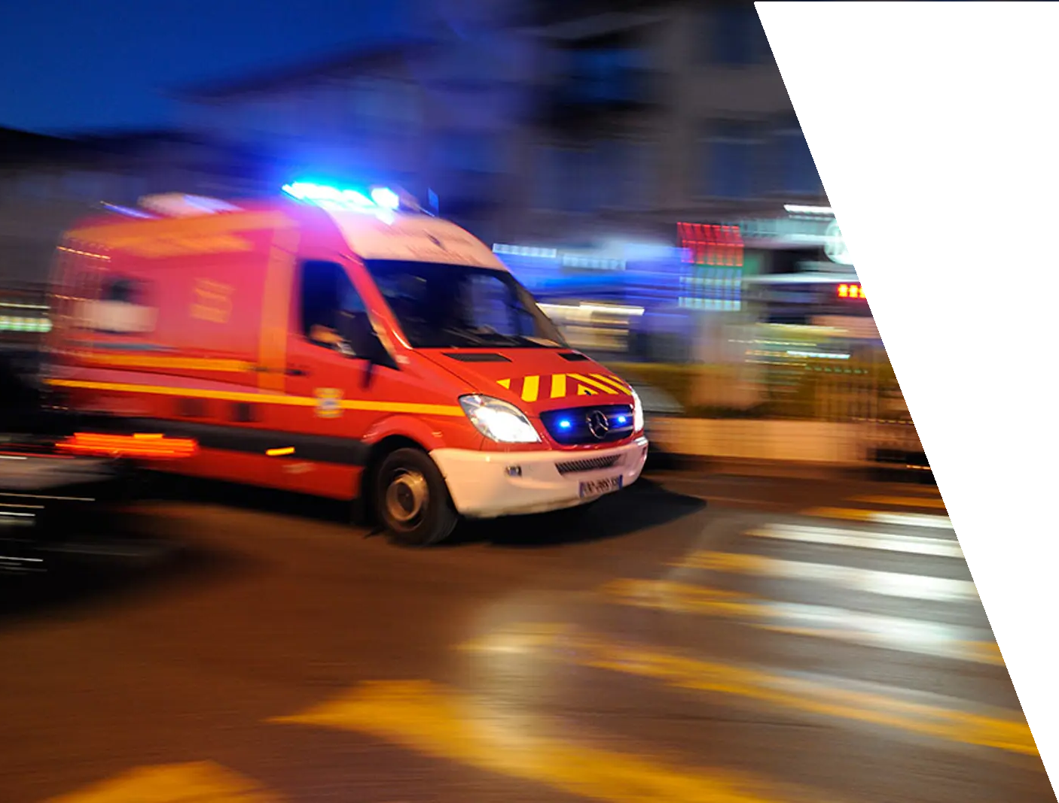

Por su atención
MAURICIO BOGOMAK MEDIERO
Director de Seguridad
Asesor Fundación Fuego

